Slide 1
第七章 §7.2 复数的四则运算
7.2.1 复数代数形式的加、减运算及其
几何意义

Slide 2
进门测
高考领航P61过程评价1-4

Slide 6
学习目标
XUEXIMUBIAO
1.掌握复数代数形式的加、减运算法则.
2.理解复数加减法的几何意义，能够利用“数形结合”的思想解题.

Slide 7
知识梳理
内容索引
题型探究
NEIRONGSUOYIN
随堂演练

Slide 8
1
知识梳理
PART ONE

Slide 9
知识点一 复数代数形式的加减法
(1)运算法则
设z₁＝a＋bi，z₂＝c＋di是任意两个复数，那么(a＋bi)＋(c＋di)＝ ，(a＋bi)－(c＋di)＝ .
(2)加法运算律
对任意z₁，z₂，z₃∈C，有z₁＋z₂＝ ，(z₁＋z₂)＋z₃＝ .
(a＋c)＋(b＋d)i
(a－c)＋(b－d)i
z₂＋z₁
z₁＋(z₂＋z₃)

Slide 10
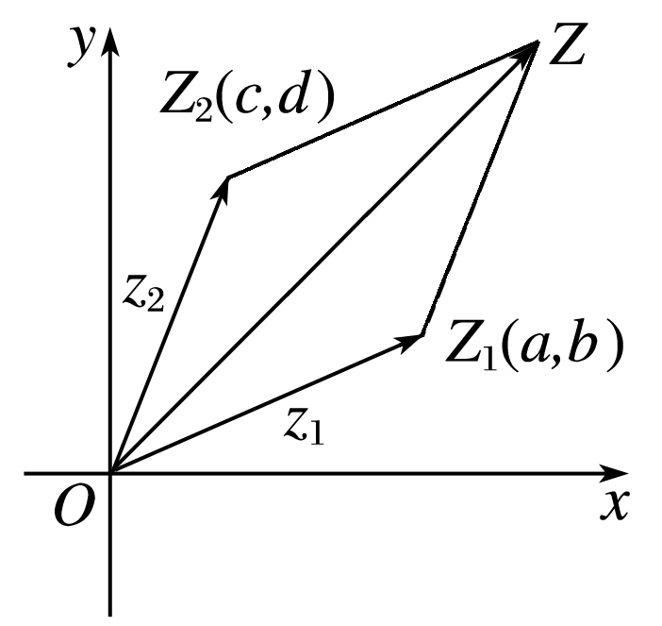
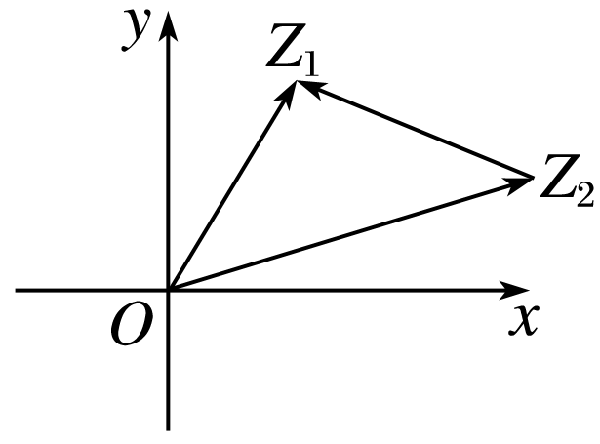
知识点二 复数加减法的几何意义
复数加法的 几何意义
复数减法的 几何意义

Slide 11
思考辨析 判断正误
SI KAO BIAN XI PAN DUAN ZHENG WU
1.两个虚数的和或差可能是实数.( )
2.在进行复数的加法时，实部与实部相加得实部，虚部与虚部相加得虚部.( )
3.复数的减法不满足结合律，即(z₁－z₂)－z₃＝z₁－(z₂＋z₃)可能不成立.( )
4.若复数z₁－z₂>0，则z₁>z₂.( )
√
√
×
×

Slide 12
2
题型探究
PART TWO

Slide 13
一、复数的加减运算
例1 (1)计算(3＋5i)＋(3－4i)＝________；
6＋i
1＋i

Slide 14
(3)已知复数z满足z＋1－3i＝5－2i，求z.
解 ∵z＋1－3i＝5－2i，
∴z＝(5－2i)－(1－3i)＝4＋i.

Slide 15
反思感悟
复数加减法的方法技巧
(1)可把复数运算类比实数运算，若有括号，先计算括号里面的；若没有括号，可以从左到右依次进行.
(2)当利用交换律、结合律抵消掉某些项的实部或虚部时，可以利用运算律简化运算，注意正负号法则与实数相同，不能弄错.

Slide 16
跟踪训练1 (1)计算(－4－6i)－(3＋2i)＋(5＋4i)＝________.
－2－4i
解析 原式＝(－4－3＋5)＋(－6－2＋4)i＝－2－4i.
(2)若(1－3i)＋z＝6＋2i，则复数z＝________.
5＋5i
解析 ∵(1－3i)＋z＝6＋2i，
∴z＝(6＋2i)－(1－3i)＝(6－1)＋(2－(－3))i＝5＋5i.

Slide 17
二、复数加减运算的几何意义
例2 如图所示，平行四边形OABC的顶点O，A，C分别对应的复数为0，3＋2i，－2＋4i.求：
解 ∵A，C对应的复数分别为3＋2i，－2＋4i，

Slide 19
反思感悟
向量加法、减法运算的平行四边形法则和三角形法则是复数加法、减法几何意义的依据.利用向量加法“首尾相接”和向量减法“指向被减向量”的特点，在三角形内可求得第三个向量及其对应的复数.注意向量 对应的复数是z_{B}－z_{A}(终点对应的复数减去起点对应的复数).

Slide 20
解 因为ABCD是平行四边形，
而(1＋4i)－(3＋2i)＝－2＋2i，

Slide 21
素养
评析
(1)解决此类问题的关键是由题意正确地画出图形，然后根据三角形法则或平行四边形法则借助复数相等即可求解.
(2)复数的几何意义包括三个方面：复数的表示(点和向量)、复数的模的几何意义及复数加减运算的几何意义.复数的几何意义充分体现了数形结合这一重要的数学思想方法，即通过几何图形来研究代数问题.
(3)利用图形描述、分析数学问题，建立形与数的联系，提升直观想象的数学核心素养.

Slide 22
3
随堂演练
PART THREE

Slide 23
√
1
2
3
4
5

Slide 24
2.若z＋3－2i＝4＋i，则z等于
A.1＋i B.1＋3i
C.－1－i D.－1－3i
√
解析 z＝(4＋i)－(3－2i)＝1＋3i.
1
2
3
4
5

Slide 25
3.设z₁＝3－4i，z₂＝－2＋3i，则z₁－z₂在复平面内对应的点位于
A.第一象限 B.第二象限
C.第三象限 D.第四象限
√
解析 ∵z₁－z₂＝5－7i，
∴z₁－z₂在复平面内对应的点位于第四象限.
1
2
3
4
5

Slide 26
4.设z₁＝x＋2i，z₂＝3－yi(x，y∈R)，且z₁＋z₂＝5－6i，则z₁－z₂＝__________.
－1＋10i
解析 ∵z₁＋z₂＝(x＋3)＋(2－y)i＝5－6i，
∴z₁－z₂＝(x－3)＋(2＋y)i＝－1＋10i.
1
2
3
4
5

Slide 27
5.设平行四边形ABCD在复平面内，A为原点，B，D两点对应的复数分别是3＋2i和2－4i，则点C对应的复数是________.
5－2i
设点C坐标为(x，y)，则x＝5，y＝－2，故点C对应的复数为5－2i.
1
2
3
4
5

Slide 28
课堂小结
KE TANG XIAO JIE
1.复数代数形式的加减法满足交换律、结合律，复数的减法是加法的逆运算.
2.复数加法的几何意义就是向量加法的平行四边形法则，复数减法的几何意义就是向量减法的三角形法则.

Slide 29
出门练
课本P77：1-4

Slide 30
本课结束

